Slide 1








EDA240241
2024年12月7日

Slide 2
目录
01
解题思路
02
技术路线
03
题目结果
04
总结展望

Slide 3
第一部分：解题思路
多次K-means

Slide 4
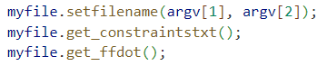
第二部分：技术路线
读文件
创建读文件类
将 problem.def, constraints.txt 信息存到这个类里

Slide 5
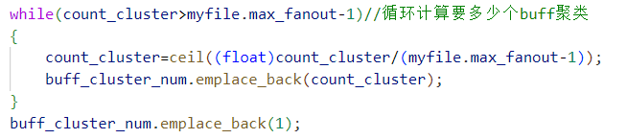
第二部分：技术路线
K-means聚类簇数量最小值分析
FF聚类簇个数最小值 = ceil(ff数量/(max_fanout-1))
循环计算buff聚类簇个数

Slide 6
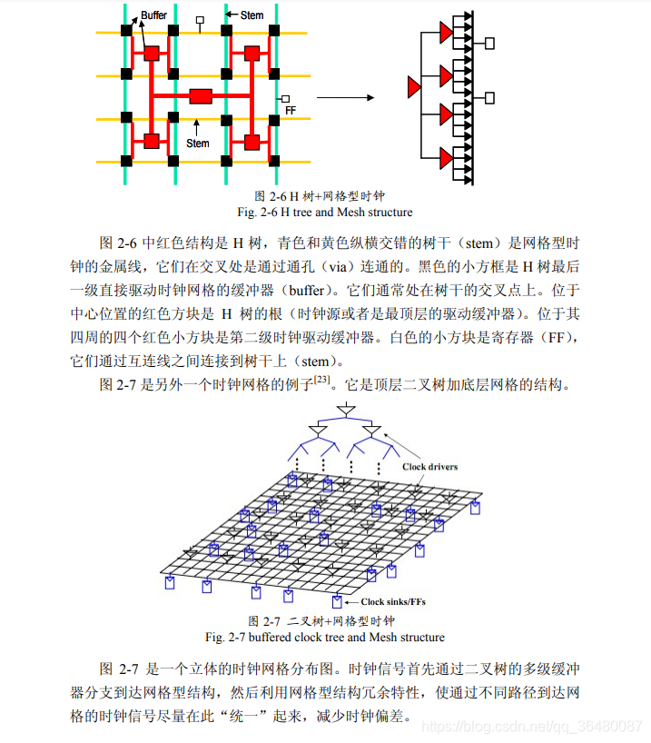
第二部分：技术路线
时钟树模型
H Tree

Slide 7
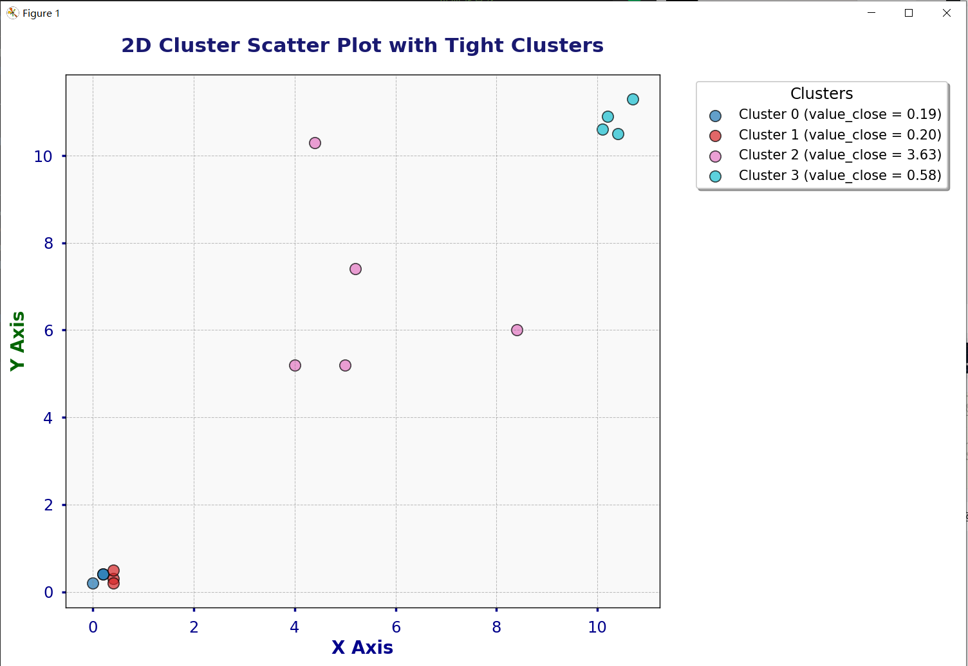
第二部分：技术路线
K-means聚类

Slide 8
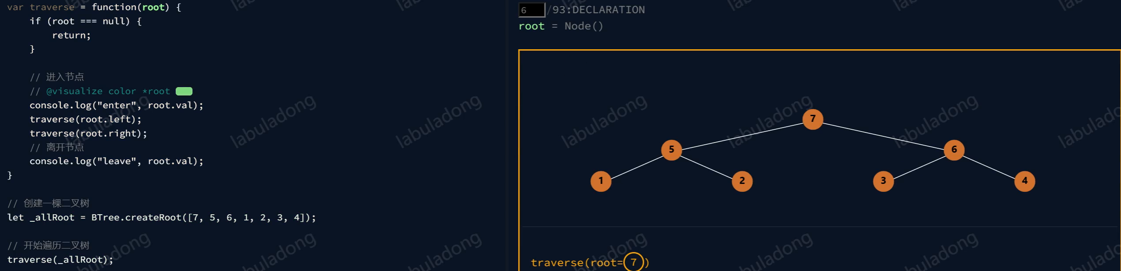
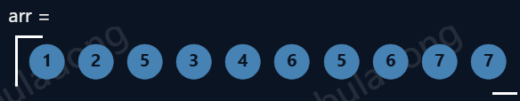
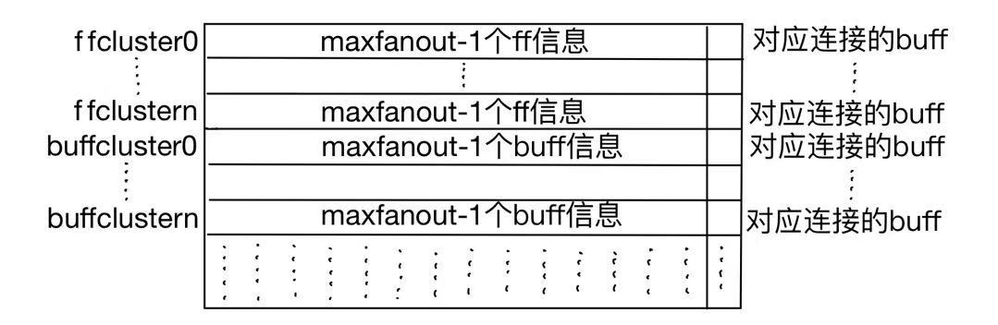
第二部分：技术路线
数据结构
Ffcluster0：ff1，ff2，对应buff
Buffcluster0：buff1，buff2，对应下级buff

Slide 9
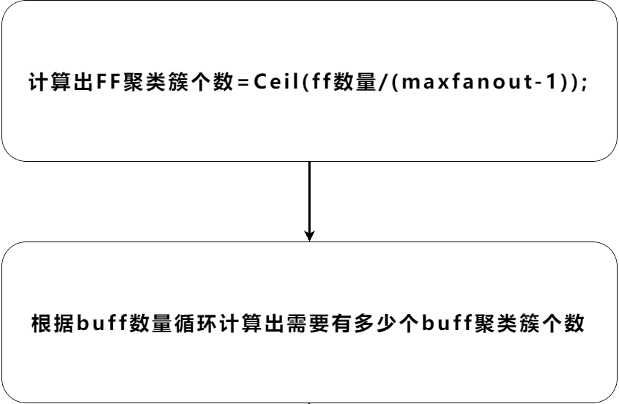
第二部分：技术路线
Fanout问题
Fanout较小时，时钟树层数会明显上升。
如果在代码中未考虑到Fanout对时钟树构建循环次数的影响，
则程序将无法正常运行。

Slide 10
第二部分：技术路线
边界问题
Fanout较小时，时钟树层数会明显上升。
如果在代码中未考虑到Fanout对时钟树构建循环次数的影响，
则程序将无法正常运行。

Slide 11
第二部分：技术路线
寻找非重叠点多线程实现
A
B
C
D
A
B
C
D
E
F
X
X
X
X
G
E
F
G
X
X
X
X
X
X
X
X
X
X
X
X
验证重叠时，数据库需要实时更新，以防止新增Buff之间相互重叠

Slide 12
第二部分：技术路线
寻找非重叠点多线程实现
自适应搜索栅格大小
当FF较为密集时，栅格大小会自动增大
A
B
C
D
E
F
X
X
X
X
G
X
X
X
X
X
X
X
X
X
X
X
X

Slide 13
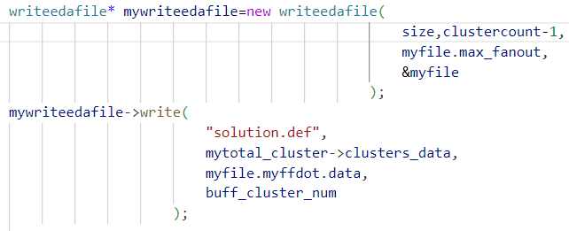
第二部分：技术路线
输出文件
创建一下输出文件类
将信息输出到solution.def中

Slide 14
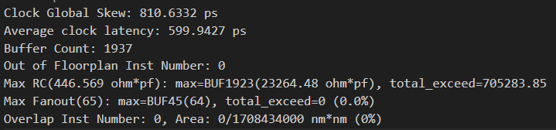
第三部分：题目结果
运行结果

Slide 15
第四部分：总结展望
当前成果
Buffer数量优化：通过K-means聚类算法，我们成功地将FF分组，使得每个组内的FF数量接近最大扇出减一，从而减少了所需的buffer数量。
运行速度优化：通过多线程优化，K-means聚类过程的运行速度显著提升，满足了赛题对运行时间的要求。
无重叠以及越界情况
部分情况最优：在不需要高频时钟情况下达到最优。

Slide 16
第四部分：总结展望
存在的问题
由于总体设计上减小了Buff count，在一些Case中会出现个别器件RC超过Max RC的现象，这是由于在缩小count的情况下没有足够的buff来平衡RC，从而影响Latency和Clock global Skew。

Slide 17
第四部分：总结展望
展望
1.采用DME算法来解决时钟偏差问题。DME算法通过延迟合并和嵌入技术，优化时钟树的结构。
2.优化算法使得Buffcount与Latency和Clock global Skew达到更好的平衡。

Slide 18
感谢倾听！

